Slide 1
BÁO CÁO
Tìm hiểu về thuật toán
Histogram of Oriented Gradients (HOG)

Slide 2
Nội dung
1. Giới thiệu về thuật toán HOG
1.1. Giới thiệu chung
1.2. Ứng dụng của HOG
2. Lý thuyết về HOG
2.1. Thuật toán HOG
2.1.1. Tính toán gradient
2.1.2. Các bước tính HOG
3. Thực hành tính HOG
4. Ứng dụng của HOG
4.1. Ứng dụng trong nhận diện người
4.2. Ứng dụng trong feature engineering
5. Tổng kết

Slide 3
0. Giải thuật phát hiện đối tượng
1. Đọc ảnh
2. Tiền xử lý (preprocessing): hình ảnh được đưa qua bước tiền xử lý để thực hiện các thao tác như cân bằng sáng, làm mờ, …
3. Trích đặc trưng ảnh (feature extraction): bằng cách sử dụng các phương pháp rút trích đặc trưng ảnh ta sẽ thu được vector đặc trưng của ảnh. Nói một cách nôm na thân quen đó chính là bạn mã hóa hình ảnh thành một vector, và vector này mang những đặc trưng (các số thực) đại diện cho ảnh đó.
4. Huấn luyện mô hình học máy (training):với phương pháp truyền thống, ta thường sử dụng mô hình SVM trong machine learning để phân tách các vector đặc trưng thành các lớp cần phân loại.
5. Kiểm thử (validation): sau khi huấn luyện xong mô hình học máy bạn cần phải đánh giá mô hình mình đã huấn luyện đạt độ chính xác là bao nhiêu phần trăm trên tập kiểm thử này. Khi đã hài lòng với kết quả kiểm thử, ta có thể dừng quá trình huấn luyện.

Slide 4
1.1. Giới thiệu chung
1.1. Giới thiệu chung
Các khái niệm về HOG được nêu ra từ năm 1986 tuy nhiên đến năm 2005 mới được sử dụng rộng rãi sau khi Navneet Dalal và Bill Triggs công bố bài báo.
HOG là một bộ mô tả đặc trưng (feature descriptor) được xử dụng trong computer vision và xử lý ảnh.
feature descriptor: là một thuật toán nhận đầu vào là ảnh và đầu ra là các vector. feature descriptor mã hóa các thông tin quan trọng thành một chuỗi các số, nó như là một dạng vân tay số cho các đặc tính ảnh có thể phân biệt lẫn nhau. Một cách lý tưởng, các thông tin này sẽ bất biến qua các phép biến đổi ảnh, do vậy mà ta vẫn có thể tìm được các đặc tính mặc dù ảnh đã bị biến đổi. Các ví dụ về feature descriptor bên cạnh HOG như: SIFT, SURF,…
Giải thuật HOG nằm ở bước thứ 2 trong giải thuật phát hiện đối tượng.
HOG lấy ra 2 ma trận: độ lớn gradient (gradient magnitude) và phương của gradient (gradient orientation). Sau đó kết hợp 2 thông tin này để ra biểu đồ phân phối histogram, trong đó độ lớn gradient được đếm theo các nhóm bins của phương gradient. Cuối cùng là thu được vector đặc trưng HOG đại diện cho histogram.

Slide 5
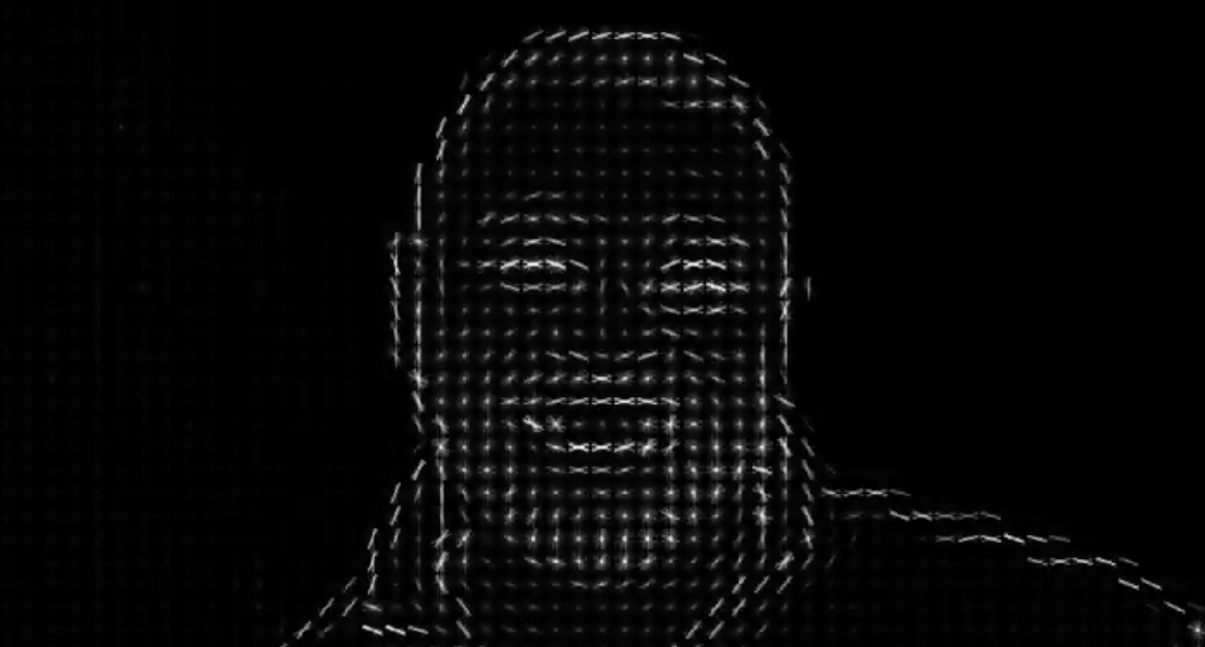
1.2. Ứng dụng của HOG
1.2. Ứng dụng của HOG
Nhận diện người (human detection): Lần đầu tiên ứng dụng này được giới thiệu trong bài báo Histograms of Oriented Gradients for Human Detection của Dalal và Trigg. HOG có thể phát hiện được một hoặc nhiều người đi bộ trên cùng một hình ảnh.
Nhận diện khuôn mặt (face detection):
Nhờ khả năng biểu diễn các đường nét chính
của khuôn mặt dựa trên phương và độ lớn
gradient thông qua các véc tơ trên mỗi cell
Nhận diện các vật thể khác: Ngoài ra còn rất nhiều các trường hợp nhận diện vật thể trên ảnh tĩnh như phương tiện, tín hiệu giao thông, động vật hoặc thậm chỉ là ảnh động từ video.
Tạo feature cho các bài toán phân loại ảnh

Slide 6
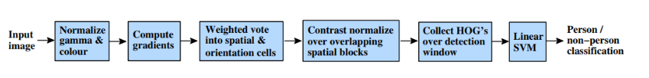
2.1. Thuật toán HOG

Slide 7
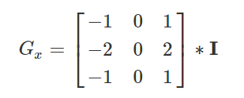
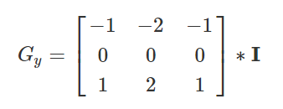
2.1. Thuật toán HOG
2.1.1. Tính toán gradient
Sử dụng phương pháp mặt nạ đạo hàm rời rạc (discrete derivative mask) theo một hoặc cả hai chiều ngang và dọc. Cụ thể phương pháp sẽ lọc ma trận cường độ ảnh với các bộ lọc như Sobel mask hoặc scharr.
Để tính bộ lọc Sobel, phép tích chập của kernel kích thước 3x3 được thực hiện với ảnh ban đầu.
Đạo hàm theo chiều ngang:
Đạo hàm theo chiều dọc:

Slide 8
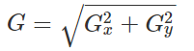
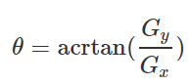
2.1. Thuật toán HOG
2.1.1. Tính toán gradient
Độ lớn gradient:
Phương gradient:

Slide 9
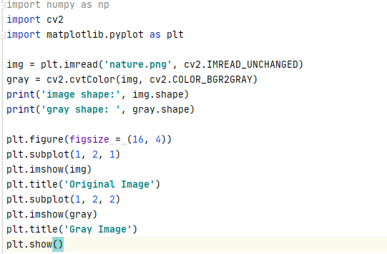
2.1. Thuật toán HOG

Slide 10
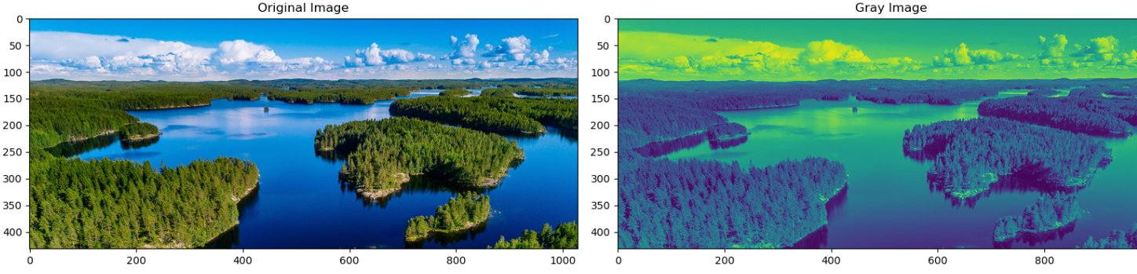
2.1. Thuật toán HOG

Slide 11
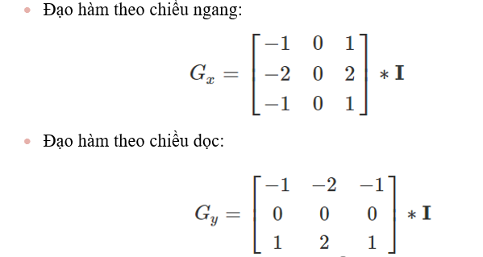
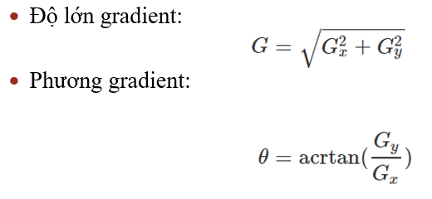
2.1. Thuật toán HOG
gx = cv2.Sobel(gray, cv2.CV_32F, dx=0, dy=1, ksize=3) gy = cv2.Sobel(gray, cv2.CV_32F, dx=1, dy=0, ksize=3)
g, theta = cv2.cartToPolar(gx, gy, angleInDegrees=True)

Slide 12
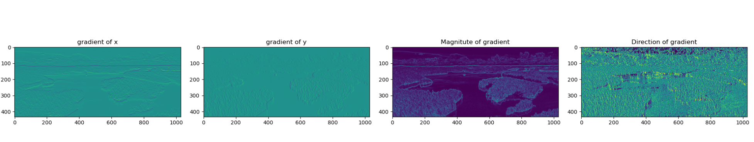
2.1. Thuật toán HOG
In ra gx, gy, g, theta

Slide 13
2.1. Thuật toán HOG
2.1.2. Các bước tính HOG
Đặc trưng mỗi bức ảnh được biểu diễn qua 2 thông số là:
Mức độ thay đổi màu sắc (ma trận gradient magnitude)
Hướng thay đổi cường độ màu sắc (ma trận gradient direction)
=> Cần tạo ra một bộ mô tả (feature descriptor) biến đổi bức ảnh thành vector mà thể thiện được cả 2 thông tin này.
Hình ảnh sẽ được chia thành một lưới ô vuông, mỗi ô cỡ 8x8 pixels, tức là mỗi ô sẽ có 64 pixels. Với mỗi ô pixel ta sẽ tính độ lớn gradient và phương gradient. Nên mỗi 1 ô vuông trong lưới ô vuông sẽ có 1 ma trận về độ lớn gradient (gradient magnitude) 8x8 và 1 ma trận về phương gradient (gradient direction) 8x8.

Slide 14
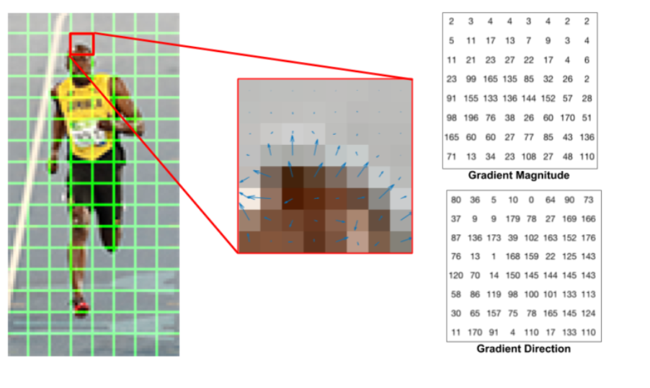
2.1. Thuật toán HOG

Slide 15
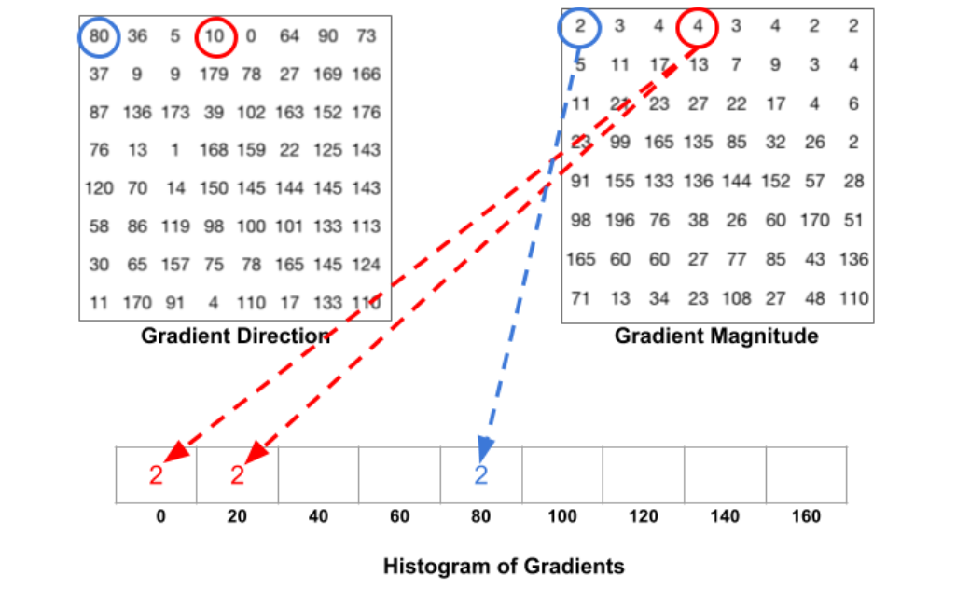
2.1. Thuật toán HOG
2.1.2. Các bước tính HOG
Bước 1: Mapping độ lớn gradient vào các bins tương ứng của phương gradient.

Slide 16
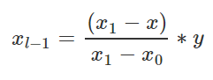
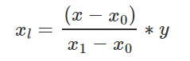
2.1. Thuật toán HOG
Trong trường hợp phương gradients không rơi vào các đầu mút (0, 20, 40 …). Ta sẽ sử dụng linear interpolation để phân chia độ lớn gradient về 2 bins liền kề mà giá trị phương gradient rơi vào.
Giả sử phương gradients bằng x ghép cặp với độ lớn gradient bằng y. Với x nằm trong [x0,x1] là 2 bins liền kề (l-1) và l mà x rơi vào. Thì:
Giá trị tại bin l-1:
Giá trị tại bin l:

Slide 17
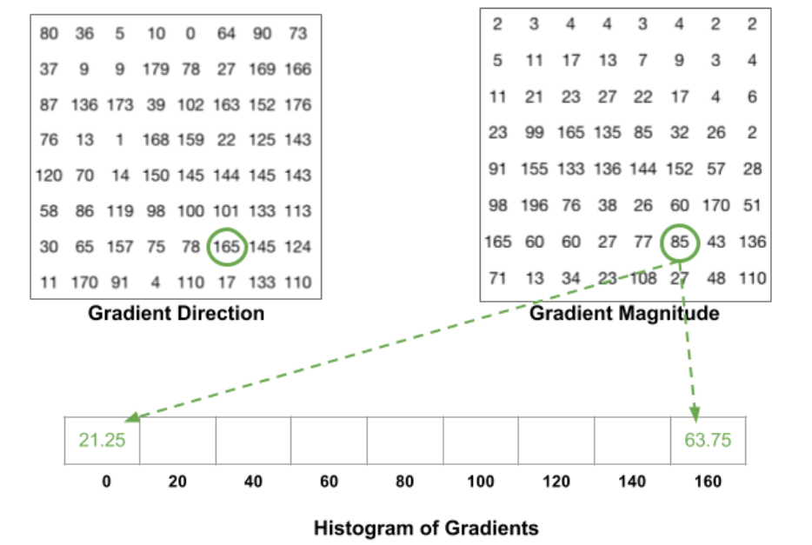
2.1. Thuật toán HOG

Slide 18
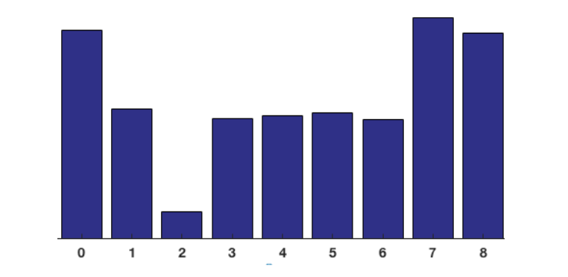
2.1. Thuật toán HOG
2.1.2. Các bước tính HOG
Kết quả thu được sau khi tính tổng tất cả các độ lớn gradients thuộc cùng 1 bins, ta thu được biểu đồ Histogram of Gradients như hình bên dưới:

Slide 19
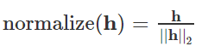
2.1. Thuật toán HOG
2.1.2. Các bước tính HOG
Bước 2: Chuẩn hóa vector histogram theo block 16x16
Ta thấy rằng vector histogram sẽ bị phụ thuộc vào cường độ các pixels. Với 2 bức ảnh có cùng nội dung nhưng 1 bức tối hơn được tạo từ ma trận ảnh gốc nhân với ½. Thì vector histogram của ảnh gốc sẽ gấp 2 ảnh tối. Vì thế cần chuẩn hóa vector histogram để 2 ảnh có cùng 1 vector biểu diễn.
Chuẩn hóa norm chuẩn bậc 2:
Chuẩn hóa sẽ được thực hiện trên block (gọi là patches) kích thước 2x2 trên lưới ô vuông (mỗi ô 8x8 pixels).
Có 4 vector histogram cỡ (1x9) => nối các vector với nhau tạo ra vector kích thước (1x36)
Sau đó đó chuẩn hóa theo norm chuẩn bậc 2 vector này
Bước di chuyển của window (2x2) là 1 ô (từ trái qua phải, từ trên xuống dưới)

Slide 20
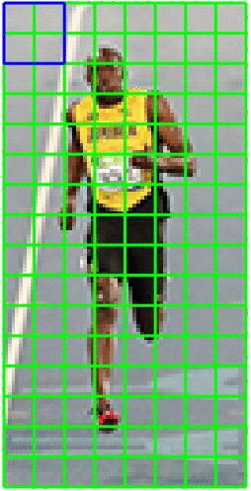
2.1. Thuật toán HOG
2.1.2. Các bước tính HOG

Slide 21
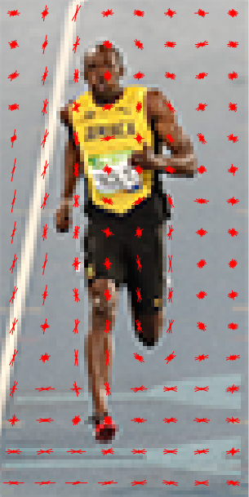
2.1. Thuật toán HOG
2.1.2. Các bước tính HOG
Biểu diễn phân phối HOG trên ảnh

Slide 22
2.1. Thuật toán HOG
2.1.2. Các bước tính HOG
Bước 3: Tính toán HOG feature vector.
Sau khi chuẩn hóa xong các vector histogram, chúng ta sẽ nối các vector 1x36 thành một vector lớn.
Giả sử ảnh có kích cỡ 16x8 ô vuông. Thì quá trình tính toán HOG sẽ trượt 7 lượt theo chiều rộng và 15 lượt theo chiều cao. Suy ra có 7x15=105 patches. Mỗi patches tương ứng với 1 vector histogram 1x36. Do đó vector cuối sẽ có chiều là 105x36 = 3780. Hay kích cỡ là (1x3780).
Đây là vector tương đối lớn cho nên có thể mô phỏng đặc trưng của ảnh khá tốt.

Slide 23
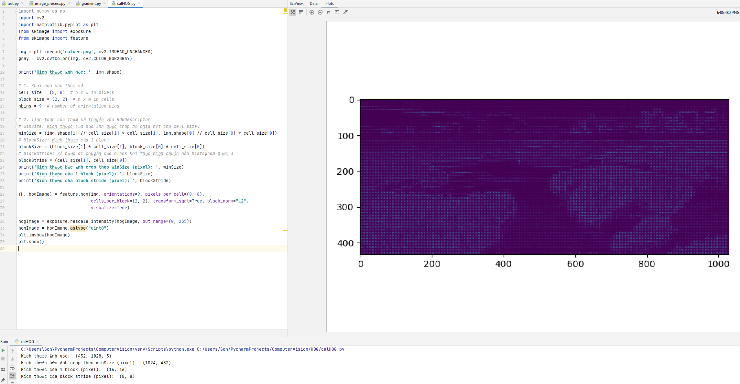
3. Thực hành tính HOG

Slide 24
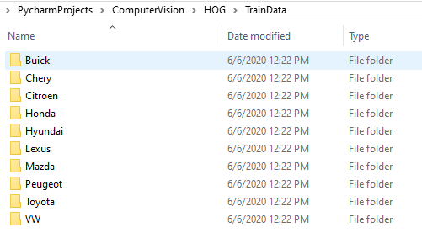
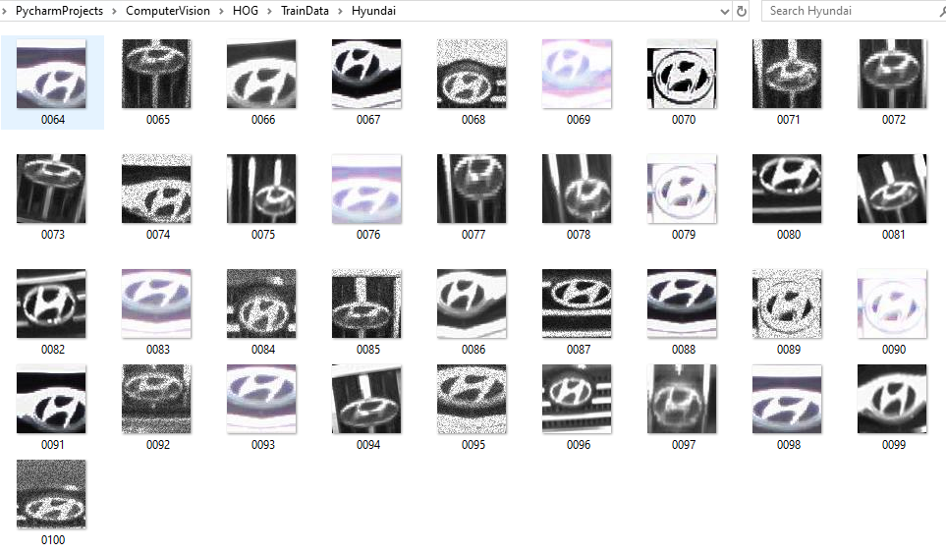
4. Ứng dụng thuật toán HOG
Phân loại các nhãn xe ô tô
Tập train gồm 10 folder các loại xe
Mỗi folder chứa 100 ảnh của nhãn xe đó

Slide 25
4. Ứng dụng thuật toán HOG
Phân loại các nhãn xe ô tô
Tập test cũng gồm 10 folder các loại xe
Mỗi folder chứa 15 ảnh của nhãn xe đó

Slide 26
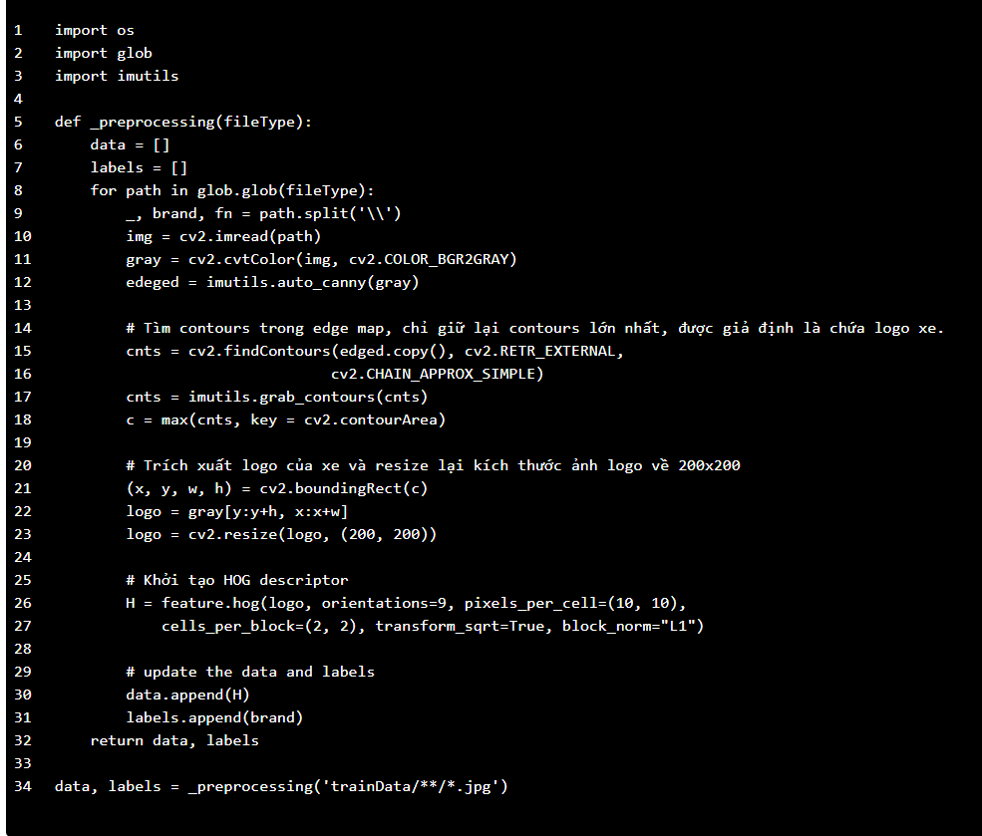
4. Ứng dụng thuật toán HOG
Tiền xử lý: cắt phần hình chứa logo (contours), lưu các features vào mảng data, lưu nhãn vào mảng
labels tương ứng.
Mỗi mảng có 1000
Phần tử

Slide 27
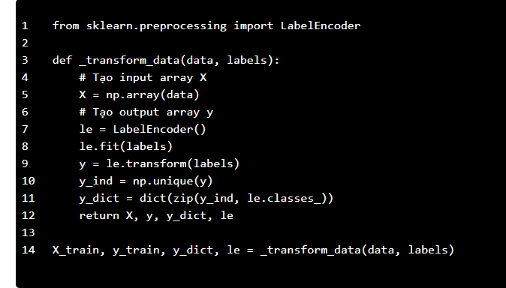
4. Ứng dụng thuật toán HOG
Chuyển dạng mảng sang dạng numpy, tạo hàm labelencoder để thao tác qua lại giữa nhãn và dữ liệu.

Slide 28
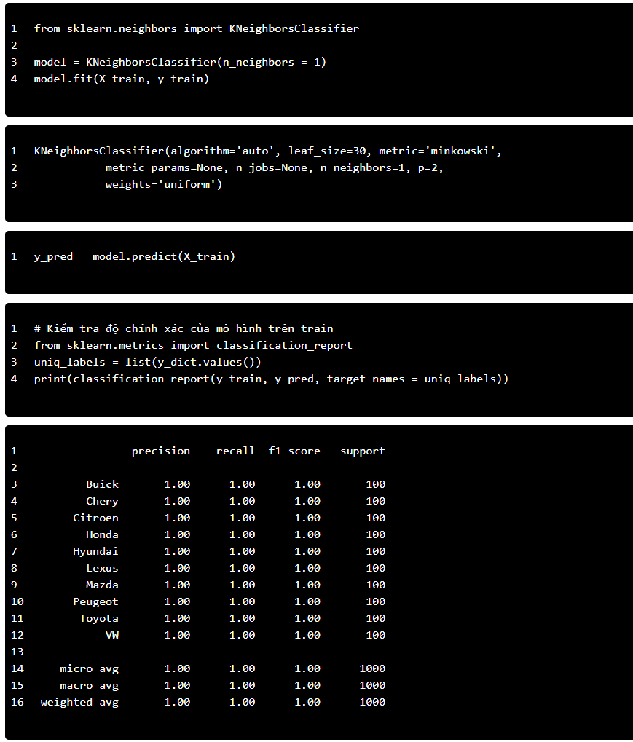
4. Ứng dụng thuật toán HOG
Sử dụng KNN với k=1

Slide 29
4. Ứng dụng thuật toán HOG
Sử dụng KNN với k=1

Slide 30
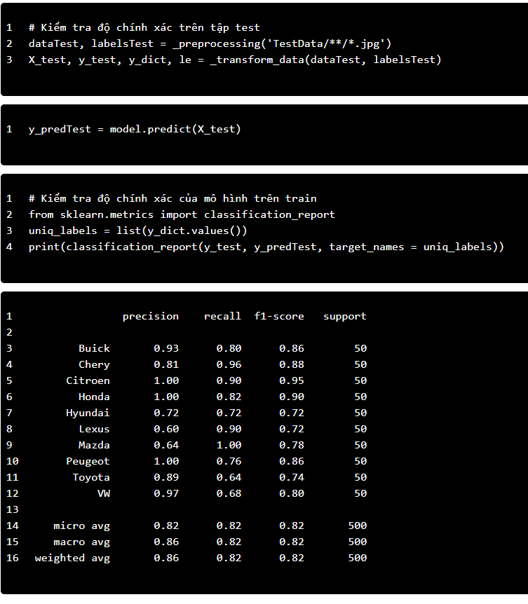
4. Ứng dụng thuật toán HOG

Slide 31
4. Ứng dụng thuật toán HOG

Slide 32
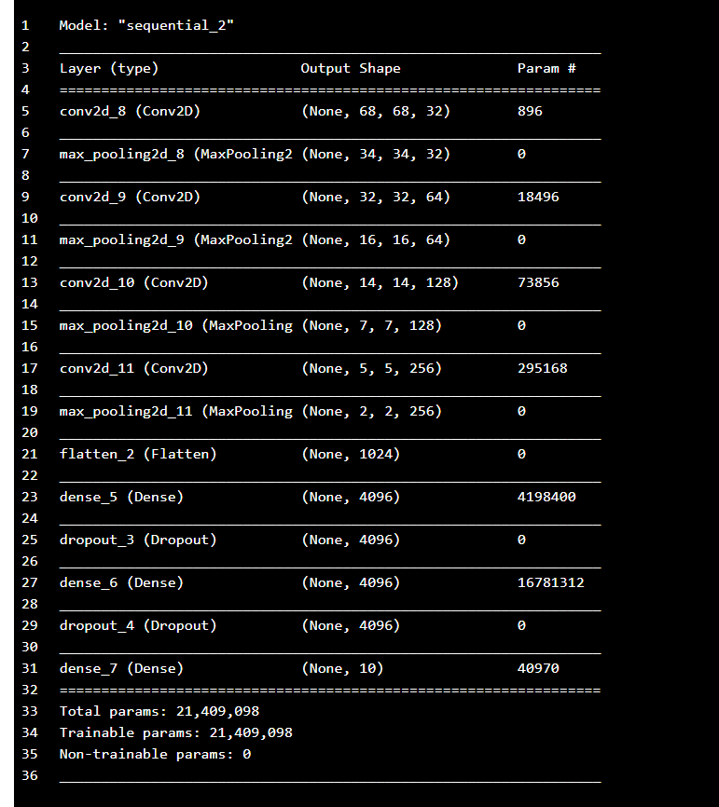
4. Ứng dụng thuật toán HOG
So sánh với phương pháp CNN

Slide 33
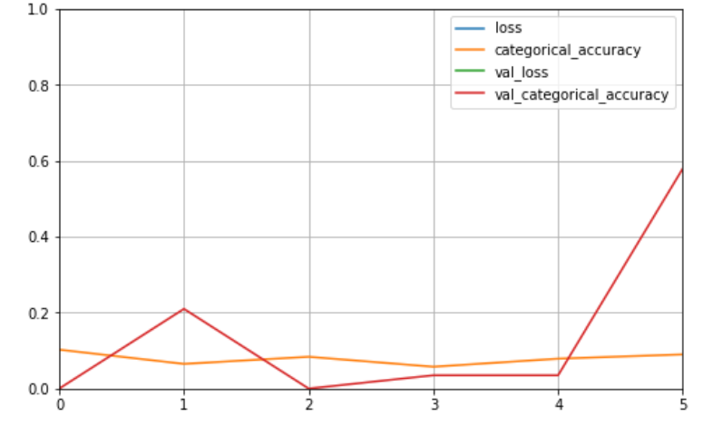
4. Ứng dụng thuật toán HOG
So sánh với phương pháp CNN
Ta thấy rằng với tập dữ liệu nhỏ như vậy thì thuật toán CNN tỏ ra kém hiệu quả. Accuracy đạt được trên validation thậm chí dưới 60%. Điều này có thể là do dữ liệu của chúng ta quá nhỏ nên CNN không thể học được tính chất tổng quát của những bộ dữ liệu như vậy. Trong trường hợp này sử dụng bộ mô tả HOG kết hợp với những thuật toán đơn giản lại mang lại kết quả bất ngờ.

Slide 34
5. Tổng kết
Thuật toán HOG làm một trong những bộ mô tả đặc trưng mạnh giúp mã hóa hình ảnh thành một véc tơ
Nguyên lý hoạt động của thuật toán là dựa trên biểu diễn véc tơ histogram của độ lớn gradient theo các bins của phương gradient áp dụng trên những vùng ảnh cụ bộ.
Các phương pháp chuẩn hóa được áp dụng giúp véc tơ histogram tổng hợp trở nên bất biến với sự thay đổi về cường độ màu sắc của các bức ảnh có cùng nội dung nhưng khác nhau về cường độ màu sắc.
Trong object detection, thuật toán tỏ ra khá hiệu quả khi ứng dụng tốt để phát hiện người với nhiều kích thước khác nhau.
Hiệu quả hơn CNN với những tập dữ liệu nhỏ do CNN có thể hoạt động không chính xác do tập ảnh huấn lyện không đủ bao quát các khả năng.
Đỡ tốn tài nguyên tính toán hơn CNN
=> Tùy từng tình huống mà có thể sử dụng HOG chứ không nhất thiết phải sử dụng Deep learnign cho mọi bài toán

